Slide 1
CSR na Slovensku
Beata Hlavčáková, Zodpovedné firmy
Praha, 13.september

Slide 2
CSR - spoločenská zodpovednosť z pohľadu . . .
legislatíva
vývoj
CSR
verejnosť
NGOs
firmy

Slide 3
vývoj CSR na Slovensku
90te roky filantropia ako prvý krok k CSR
Vznik Nadácii, Centrum pre fiantropiu,
2003 prvý CSR report Orange Slovensko
2004 vznik BLF Slovensko
2010 oceňovania zodpovedných organizácii
2011 CSR pre MSP
vznik firemných nadácii
2017 povinné nefinančné reportovanie
Notes:
CSR dobre zavedené v nadnárodných firmách,
Centrum vynimocnosti a zodpovedného podnikania od 2015- narodna cena za ZP
Pontis – Via Bona od 2009

Slide 4
legislatíva
možnosť poukázania 2% daní NGOs
povinnosť zamestnávať znevýhodnených občanov,
2014 Stratégia adaptácie Slovenskej republiky na nepriaznivé dôsledky zmeny klímy
2015 Novela zákona č. 431 / 2002 Z. z. o účtovníctve -povinnosť firiem zverejňovať informácie v oblasti spoločenskej zodpovednosti a politiky rozmanitosti, tzv. nefinančného reportovania firiem,
2018 Nový zákon o sociálnej ekonomike (téma sociálnych podnikov bola politicky sprofanovaná),
Notes:
2015 prijala Národná rada SR novelu zákona č. 431 / 2002 Z. z. o účtovníctve v znení neskorších predpisov (ďalej len zákon „o účtovníctve* “), v rámci ktorej sa zaviedla nová povinnosť firiem zverejňovať informácie v oblasti spoločenskej zodpovednosti a politiky rozmanitosti vo výročnej správe. Oblasť spoločenskej zodpovednosti Obsahová náplň informácií v oblasti spoločenskej zodpovednosti je záväzne ustanovená zákonom o účtovníctve. Jej obsah niektoré firmy uvádzajú v správe označovanej ako správa o zodpovednom podnikaní. Novelizácia zákona vychádza zo smernice EÚ** o zverejňovaní nefinančných informácií a informácií o diverzite. Zverejňovanie informácií o nefinančnej výkonnosti firmy je veľmi dôležité pre zmenu myslenia firiem a pochopenie zodpovednosti firiem za sociálne, zamestnanecké a environmentálne vplyvy, dodržiavanie ľudských práv a boja proti korupcii. Zverejňovanie nefinančných informácií pomáha meraniu, monitorovaniu a riadeniu správania firiem a ich vplyvu na spoločnosť. Takáto správa obsahuje informácie, ktoré nám môžu pomôcť pochopiť vývoj, správanie a vplyv aktivít firiem na životné prostredie, zamestnancov, zákazníkov, dodávateľov alebo iných partnerov – stakeholderov firmy. Podľa novely zákona o účtovníctve sa povinnosť týka tých firiem verejného záujmu, ktorých priemerný počet zamestnancov presahuje 500. Pod povinnosť tak spadajú napríklad niektoré banky, poisťovne, zdravotné poisťovne, správcovské spoločnosti alebo aj dôchodkové správcovské spoločnosti. Táto povinnosť platí aj pre firmy, ktoré emitovali cenné papiere a tie boli prijaté na obchodovanie na regulovanom trhu ktoréhokoľvek členského štátu Európskej únie.2 % z dane môže poukázať iba, ak v zdaňovacom období, ktorého sa vyhlásenie týka alebo najneskôr v lehote na podanie daňového priznania,darovala finančné prostriedky najmenej vo výške 0,5 % zaplatenej dane ním určeným daňovníkom, ktorí nie sú založení alebo zriadení na podnikanie podľa § 50 ods. 4. Je dôležité upozorniť na to, že právnická osoba nemusí poukázať dar vo výške 0,5 % zaplatenej dane tej organizácii, ktorej potom poukáže aj 2 % dane z príjmov (napríklad: právnická osoba môže darovať v priebehu zdaňovacieho obdobia alebo do lehoty na podanie daňového priznania finančné prostriedky vo výške 0,5 % zaplatenej dane organizácii Dobrý anjel, ale v podanom daňovom priznaní poukáže 2 % zaplatenej dane Združeniu mladých podnikateľov Slovenska).
Ak právnická osoba nedarovala finančné prostriedky najmenej vo výške 0,5 % zaplatenej dane, musí vyhlásiť v daňovom priznaní, že poukazuje len podiel zaplatenej dane do výšky 1 %.
Daňovník, ktorý podáva daňové priznanie k dani z príjmov právnickej osoby za zdaňovacie obdobie, ktorým je kalendárny rok 2014, je oprávnený vyhlásiť v daňovom priznaní, že podiel zaplatenej dane (alebo daňovej licencie) do výšky 2 % sa má poukázať ním určeným prijímateľom. Môže tak urobiť, ak v zdaňovacom období, ktorého sa vyhlásenie týka alebo najneskôr v lehote na podanie daňového priznania, daroval finančné prostriedky najmenej vo výške zodpovedajúcej 0, 5 % zaplatenej dane (alebo daňovej licencie) ním určeným daňovníkom, ktorí nie sú založení alebo zriadení na podnikanie.
Ak daňovník neposkytol tieto finančné prostriedky ako dar najmenej vo výške 0, 5 % zaplatenej dane (alebo daňovej licencie), je oprávnený vyhlásiť v daňovom priznaní, že podiel zaplatenej dane sa má poukázať ním určeným prijímateľom len do výšky 1, 5 % zaplatenej dane (alebo daňovej licencie).
Daňovník, ktorý podáva daňové priznanie k dani z príjmov právnickej osoby za zdaňovacie obdobie, ktoré začalo v roku 2014 a končí v roku 2015 (napr. daňovník s hospodárskym rokom končiacim v priebehu roka 2015), je oprávnený vyhlásiť v daňovom priznaní, že podiel zaplatenej dane (alebo daňovej licencie) do výšky 1, 5 % sa má poukázať ním určeným prijímateľom.
Môže tak urobiť ak v zdaňovacom období, ktorého sa vyhlásenie týka alebo najneskôr v lehote na podanie daňového priznania, daroval finančné prostriedky najmenej vo výške zodpovedajúcej 1 % zaplatenej dane (alebo daňovej licencie) ním určeným daňovníkom, ktorí nie sú založení alebo zriadení na podnikanie.
Ak daňovník neposkytol tieto finančné prostriedky ako dar najmenej vo výške 1 % zaplatenej dane (alebo daňovej licencie), je oprávnený vyhlásiť v daňovom priznaní, že podiel zaplatenej dane sa má poukázať ním určeným prijímateľom len do výšky 1 % zaplatenej dane (alebo daňovej licencie).
Nový zákon č. 112/2018 Z. z. o sociálnej ekonomike a sociálnych podnikoch
Dôvodová správa k zákonu č. 112/2018 Z. z.
Hlavným cieľom návrhu zákona je legislatívne upraviť sektor sociálnej ekonomiky a vytvoriť vhodné podmienky na to, aby sa sociálna ekonomika rozvíjala a bola prínosom nielen pre zvyšovanie zamestnanosti, ale tiež upraviť systém podpory, ktorý bude spoločensky prijateľný a bude plne dodržiavať pravidlá štátnej pomoci.
Zákon najmä
vymedzuje sektor sociálnej ekonomiky, definuje subjekty sociálnej ekonomiky, sociálny podnik, znevýhodnené osoby a zraniteľné osoby ako aj ďalšie pojmy z oblasti sociálnej ekonomiky, pričom tieto definície vychádzajú z európskeho vnímania problematiky sociálnej ekonomiky so zohľadnením slovenských špecifík a potrieb,
ustanovuje podmienky priznania štatútu registrovaného sociálneho podniku,
vymedzuje jednotlivé druhy registrovaných sociálnych podnikov,
upravuje možnosť podpory podnikov v širšom priestore sociálnej ekonomiky,
upravuje správu v oblasti sociálnej ekonomiky zo strany štátu,
upravuje organizácie sektora sociálnej ekonomiky.
12. 02. 2014: Do 17. februára 2014 môžete požiadať svojho zamestnávateľa o vykonanie ročného zúčtovania zaplatených preddavkov na daň a vystavenie tlačiva Potvrdenie o zaplatení dane. Z tohto potvrdenia si viete vypočítať 2% zo zaplatenej dane, a tie poukázať neziskovým organizáciám alebo nadáciám. Každý, kto podáva daňové priznanie k dani z príjmov fyzickej osoby za rok 2013 a je oprávnený vyhlásiť priamo v daňovom priznaní, že podiel zaplatenej dane do výšky 2%, sa má poukázať ním určenej právnickej osobe (ďalej len „prijímateľ“). 3% môže darovať daňovník, ktorý v roku 2013 odpracoval najmenej 40 hodín dobrovoľníckej činnosti (podľa zákona č. 406/2011 Z. z. o dobrovoľníctve) a predloží o tom písomné potvrdenie. Zamestnanec, ktorý si nerobí daňové priznanie sám, ale spracuje ho za neho jeho zamestnávateľ, predkladá daňovému úradu vyhlásenie o poukázaní sumy do výšky 2%, resp. 3% zaplatenej dane. V ňom uvedie, ktorej neziskovej organizácii máme peniaze poslať. Vyhlásenie s prílohami zamestnanec predkladá daňovému úradu do 30. apríla 2014. Novinky z novely zákona o dani z príjmov platné od 1.1.2014, ktoré budú platiť už v tomto roku:SÚVISIACE DÔVODOVÉ SPRÁVY
Dôvodová správa k zákonu č. 112/2018 Z. z. (o sociálnej ekonomike a sociálnych podnikoch)

Slide 5
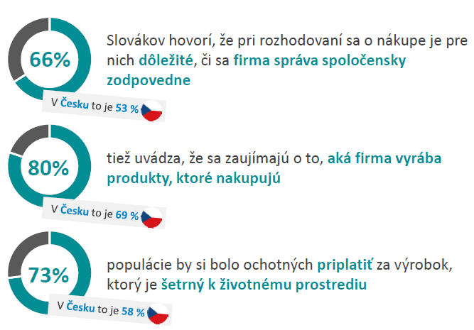
CSR očami verejnosti
Notes:
52% respondentov zaznamenalo informácie o aktivitách zodpovedných firiem (VŠ vzdelaní 47%, príjem domácnosti nad 1800 eur 52%).
Pre 27% opýtaných je reputácia firmy, to, čo sa o nej hovorí na verejnosti, či sa jedná o spoločnosť/ firmu, ktorá podniká poctivo, nie sú s ňou spájané žiadne škandály, korupčné aféry a pod. najdôležitejším faktorom pri hľadaní zamestnania.
42% kúpilo cielene ekologické produkty (napr. bio potraviny,
odevy z biobavlny, recyklovaný papier, ekolog.čistiace
prostriedky), aj napriek tomu, že stáli rovnako alebo boli
o niečo drahšie ako bežné produkty
36% kúpilo cielene produkty so sociálnym aspektom (časť
ceny ide na dobročinný účel, má značku férového nákupu, je
od lokálnych výrobcov) aj napriek tomu, že stáli rovnako
alebo boli o niečo drahšie ako bežné produkty

Slide 6
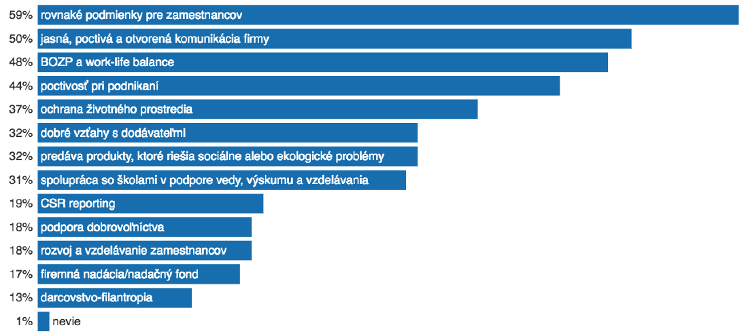
najdôležitejšie CSR aktivity
podľa občanov

Slide 7
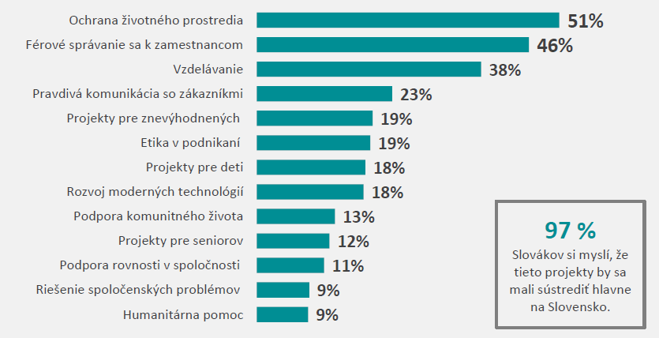
...aké oblasti by mali firmy podporovať?

Slide 8
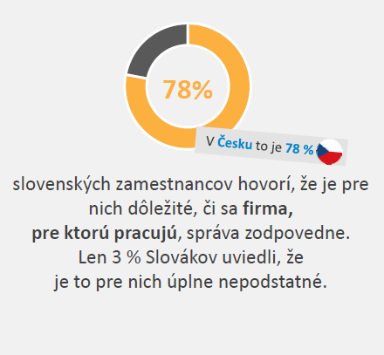
...očami zamestnancov

Slide 9
...a čo samotné firmy?
nadnárodné matky určujú stratégiu, lokálna implementácia
oblasti podpory/témy:vzdelávanie, kultúra, šport, charita, komunita ale aj bezdomovectvo, ľudia po výkone trestu, inklúzia Rómov, start-upy, dobrovoľníctvo ako nástroj motivácie, podpora podnikania
realizácia komunitných projektov v spolupráci s NGOs
niektoré už s CSR cielene pracujú, majú projekty podľa očakávaní partnerov,
firmy si nemyslia, že klienti ich uprednostňujú pre ich CSR, hoci to deklarujú
ale vnímajú hrdosť zamestnancov, pozitívny vplyv na brand a imidž firmy
Notes:
nadnárodné matky určujú stratégiu, lokálna implementácia
oblasti podpory/témy:vzdelávanie, kultúra, šport, charita, komunita ale aj bezdomovectvo, ľudia po výkone trestu, inklúzia Rómov, start-upy, dobrovoľníctvo ako nástroj motivácie, podpora podnikania
realizácia komunitných projektov v spolupráci s NGOs
niektoré už s CSR cielene pracujú, majú projekty podľa očakávaní partnerov,
objavujú sa komunikačné kampane s témami CSR – znevýhodnený športovec, podpora lokálnych dodávateľov, sadenie stromov
firmy si nemyslia, že klienti ich uprednostňujú pre ich CSR, hoci to deklarujú
ale vnímajú hrdosť zamestnancov, pozitívny vplyv na brand a imidž firmy

Slide 10
očakávania na NGOs
podpora NGOs na základe grantových kôl, pričom projekty musia byť v oblastiach strategickej podpory firmy,
projekt musí byť kvalitný, zmysluplný, prinášať novú kvalitu,
vo väčšine firiem sú projekty hodnotené a vyberané odborníkmi,
niektoré podporujú tému, projekt dlhodobo, aj legislatívne zmeny, iné uprednostňujú opakovanú podporu po 1-2 rokoch,
uvítali by väčšiu proaktivitu NGOs,
výzvou je pokrytie administratívnych nákladov organizácie NGO, príp. operatívnych nákladov projektu
Notes:
-jedna firma spolupracuje s asi 100 organizáciami,
45% oblbovači, literáti, skvelý projekt ale v zásade o ničom, bez prínosu
45% dobre srdce – rbia veci od srdca , ale manažérsky neschopní,
10% OK – schopní zrealizovať aj vyúčtovať ptojekt

Slide 11
výzvy
CSR ešte stále zamieňané s filantropiou
CSR je pre nadnárodné firmy „must“, snaha o zjednodušovanie zo strany firiem-namiesto CSR reportov, iba časť vo Výročných správach, využívanie chránených dielní namiesto zamestnávania znevýhodnených (v oblastiach kateringu, nákup darčekov a reklamných predmetov,...)
hoci malý záujem médií, objavujú sa komunikačné kampane s témami CSR – znevýhodnený športovec, podpora lokálnych dodávateľov, sadenie stromov,
firmy si nemyslia, že klienti ich uprednostňujú pre ich CSR, hoci to deklarujú niektoré už s CSR cielene pracujú a majú projekty podľa očakávaní partnerov,
Notes:
CSR ešte stále zamieňané s filantropiou
CSR je pre nadnárodné firmy „must“,
snaha o zjednodušovanie zo strany firiem-namiesto CSR reportov, iba časť vo Výročných správach
využívanie chránených dielní namiesto zamestnávania znevýhodnených (v oblastiach kateringu, nákup darčekov a reklamných predmetov,...)
niektoré už s CSR cielene pracujú, majú projekty podľa očakávaní partnerov,
firmy si nemyslia, že klienti ich uprednostňujú pre ich CSR, hoci to deklarujú
Vianočné trhy chránených dielní,
Klimaticka zmena: Afrika koncom storočia 2mld obyvateľov

Slide 12
zdroje
Apr 2018, Ipsos, CSR&Reputation research;
Jan 2018, Edelman Trust Barometer
Oct 2017, Focus, Vnímanie CSR verejnosťou;
kvalitatívny prieskum medzi firmami

Slide 13
ďakujem za pozornosť
hlavcakova@zodpovednefirmy.sk
www.zodpovednefirmy.sk

Slide 14
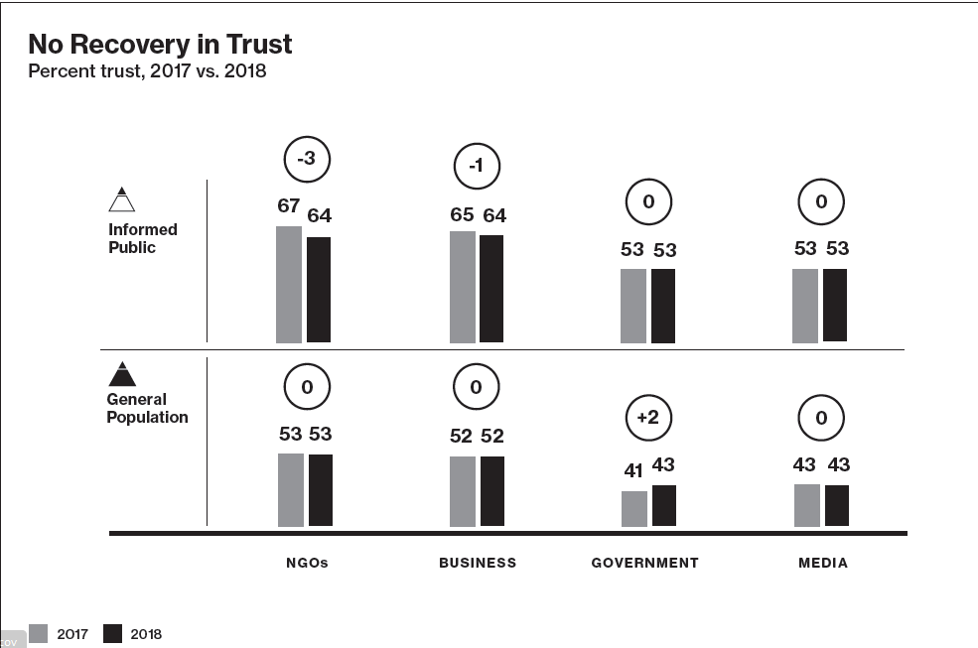
výzvy
tsunami straty dôvery u všetkých aktérov
Notes:
As we begin 2018, we find the world in a new phase in the loss of trust: the unwillingness to believe
information, even from those closest to us. The loss of confidence in information channels and sources
is the fourth wave of the trust tsunami. The moorings of institutions have already been dangerously undermined by the three previous waves: fear of job loss due to globalization and automation; the Great Recession, which created a crisis of confidence in traditional authority figures and institutions while undermining the middle class; and the effects of massive global migration. Now, in this fourth wave, we have a world without common facts and objective
truth, weakening trust even as the global economy recovers.
Gresham’s Law, based on the 18thcentury observation that debased currency drives out the good, is now
evident in the realm of information, with fake news crowding out real news. Leaders are going directly
to the people, bashing the media as inaccurate and biased. These forces are taking a toll. According to the
2018 Edelman Trust Barometer, media has become the least-trusted global institution for the first time, with trust
scores of over 50 percent in only six markets, five of which are in the developing world. Putting pressure on
trust in media are declining trust in search engines and social media.
People have retreated into selfcurated information bubbles, where they read only that with which they
agree, as if selecting their playlist for music. Fully half of respondents indicate that they consume mainstream
media less than once a week. Nearly six in 10 agree that news organizations are politicized, and nearly one in two agree that they are
elitist. Nearly two-thirds agree that the average person cannot distinguish good journalism from falsehoods.
This year also brings a change in the ecosystem of trust, which had become increasingly premised
on peer-to-peer discussion. The credibility of “a person like yourself” declined substantially, and peers are
no longer the most-believed source of information. There is renewed confidence in experts, notably
technical experts and academics (63 percent and 61 percent, respectively), as well as a fastrecovering
belief in CEOs (up from 37 percent to 44 percent), rewarded for speaking out on issues.
There are new expectations of corporate leaders. Nearly 7 in 10 respondents say that building trust
is the No. 1 job for CEOs, ahead of high-quality products and services.
Nearly two-thirds say they want CEOs to take the lead on policy change instead of waiting for government,
which now ranks significantly below business in trust in most markets. This is the time for business to address
the wage stagnation of the working class over the past two decades while acknowledging the need to retrain
employees who are about to be replaced by automation.
There is a desperate search for the terra firma of stability and truth.
The fourth wave of the trust tsunami, the rise of disinformation, is perhaps the most insidious because it
undermines the very essence of rational discourse and decisionmaking.
Silence is now deeply dangerous—a tax on truth.
The consequences of a loss of belief in reliable information are volatility, societal polarization and an
ebbing of faith in society’s governing structures, slowing economic growth and tempting leaders to
make short-sighted policy choices.
We must heed the warning of the Chinese philosopher Confucius centuries ago: “A state cannot
survive without the confidence of its people.”
This is the existential challenge of our times. Fortunately, we are already seeing the first signs of
regret about over-dependence on peers and blind reliance on populist leaders. People’s concern about fake
news and their willingness to listen to experts show that they yearn for knowledge. The media cannot solve
this alone because of economic constraints and the politics of the moment. Every institution must play
its part by educating its constituents and joining the public debate, going direct to the end-users of
information. That means taking the informed risk to join the battle for truth so that facts triumph over fears.
Silence is now deeply dangerous—a tax on truth.
“ ”

